Slide 1
计算机组成原理实验课程
实验十一 课堂练习（3）
斐波那契数列，又称黄金分割数列，指的是这样一个数列：0、1、1、2、3、5、8、13、…..。这个数列从第3项开始，每一项都等于前两项之和。试将该数列各个值依次显示在OUT寄存器中，当某个数列值大于33H时，系统停机。请编程实现它。
实现斐波那契数列的源程序
注：本实验只有课堂操作，课后不用做实验报告。
下次实验预习:实验指导书P91－98

Slide 2
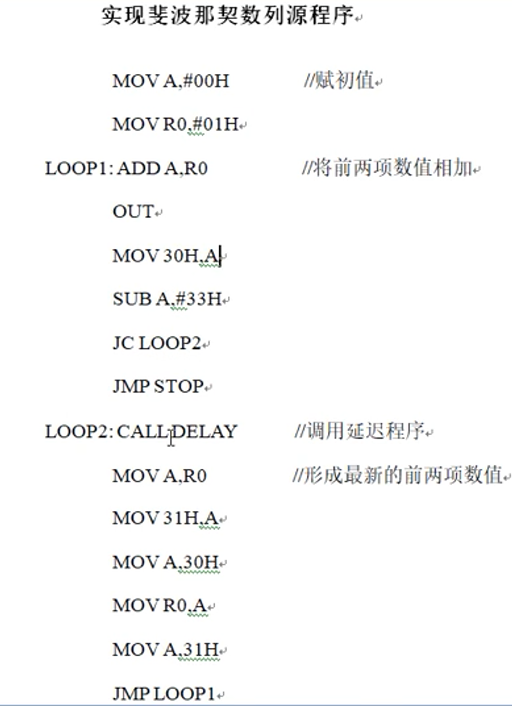

Slide 3
